Slide 1



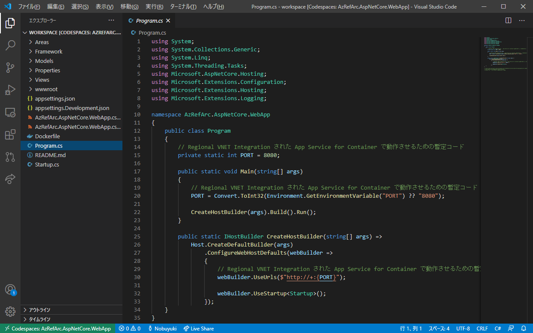





GitHub Repository
Src
CI/CD Pipeline へ
Src
アプリ開発に必要な SDK やライブラリなどが インストールされたコンテナ
開発環境の定義
Src
Src
Src
Src
Src
Src
作業用 PC
Git
DevContainer
Docker-outside-of-Docker
リモート接続
Visual Studio Code
Src
Src
Src
Src
開発環境の定義
Src
Src
ポート転送
Src
Src
動作検証用コンテナ
Web Browser
VS Codespaces で提供されるマネージドホスト

Slide 2
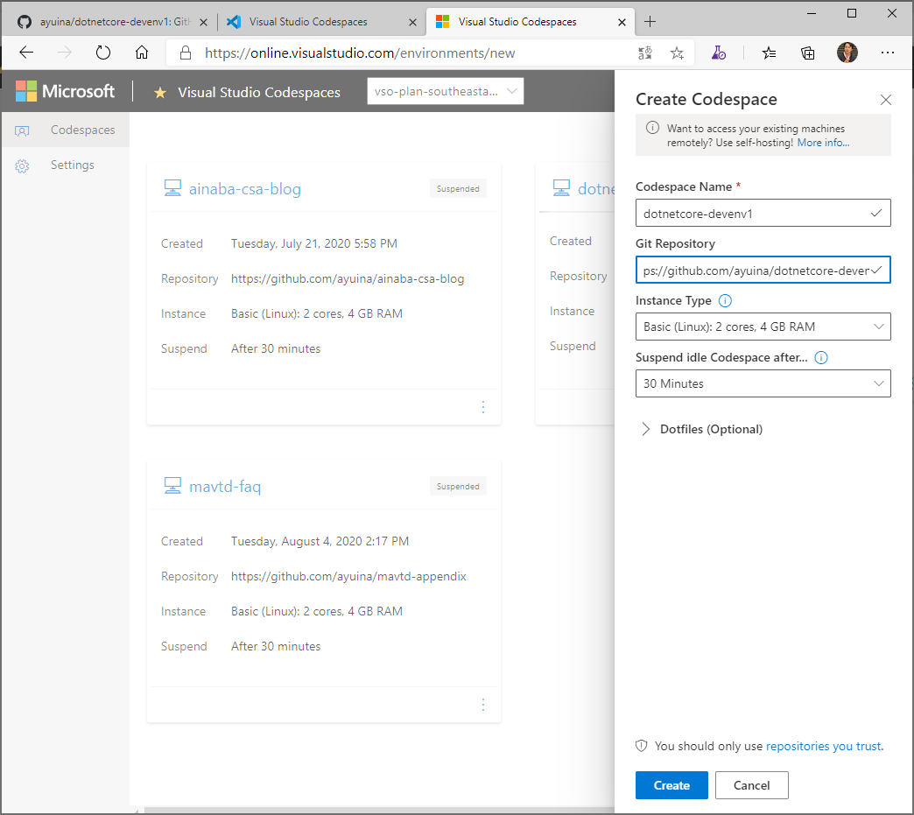

Slide 3
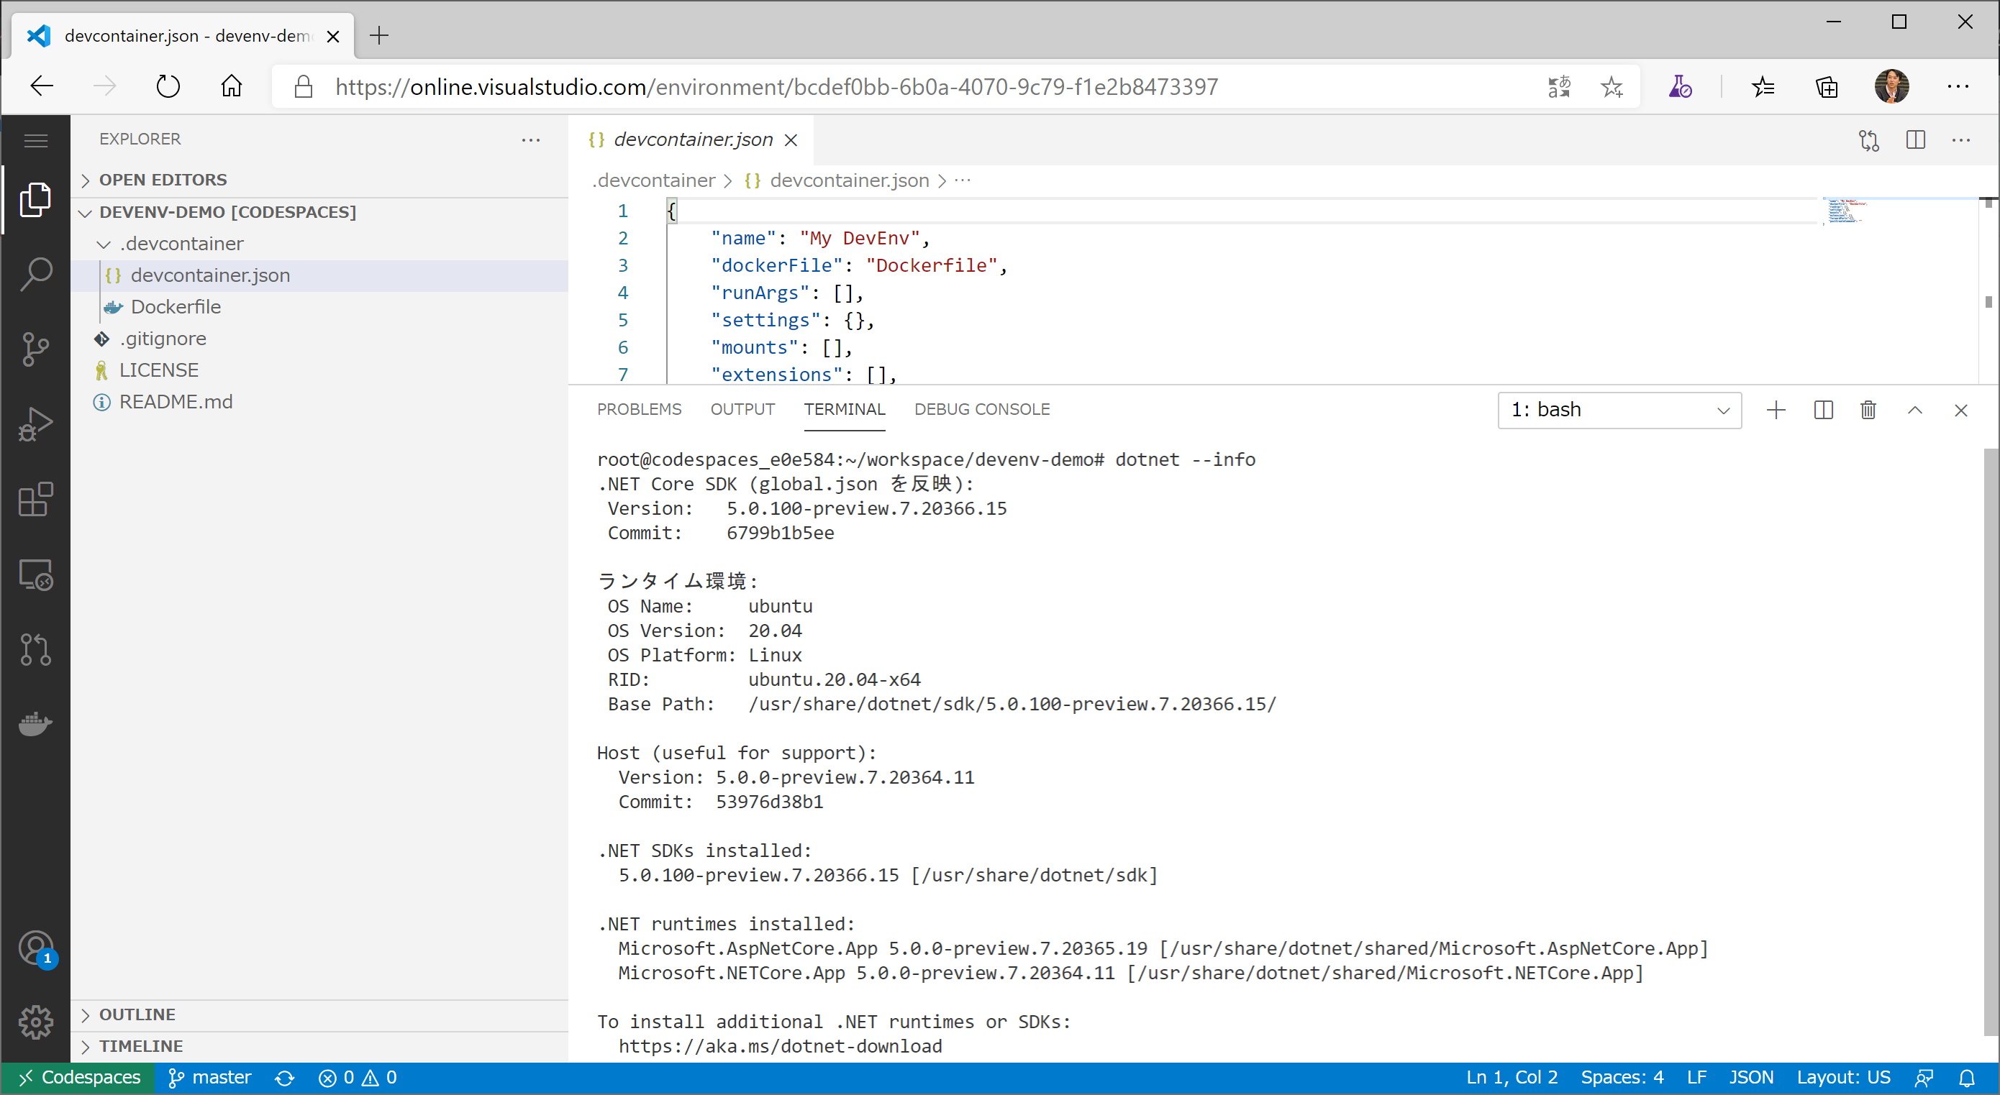
このメニューから ターミナルを起動
コンテナに接続されている はずなので動作確認
GitHub レポに 登録したファイルが
チェックアウトされる

Slide 4
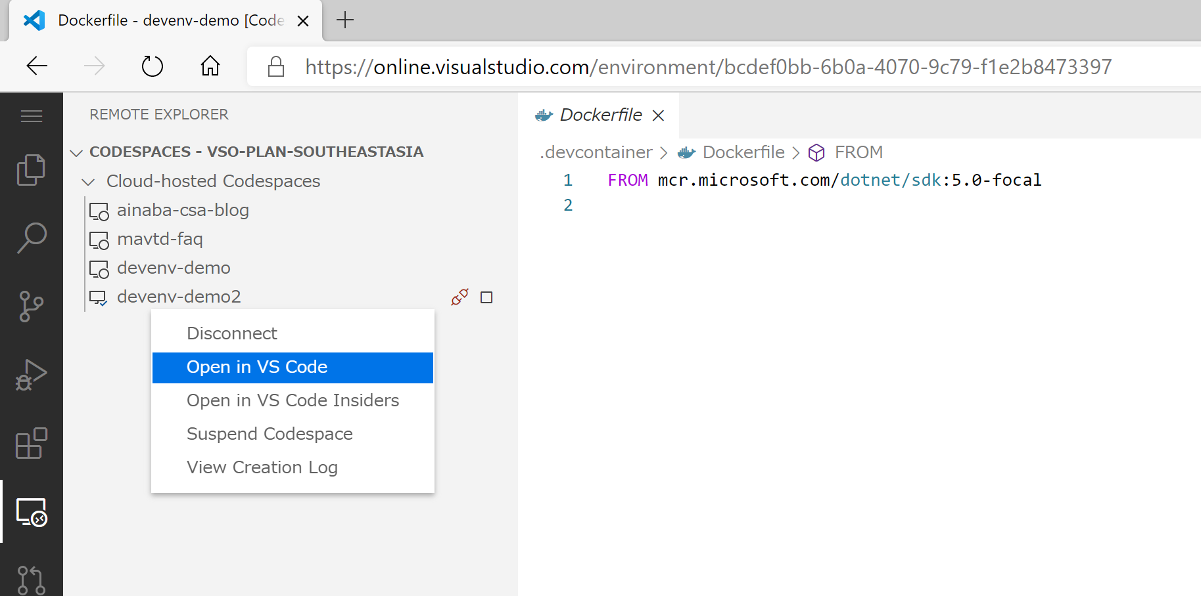
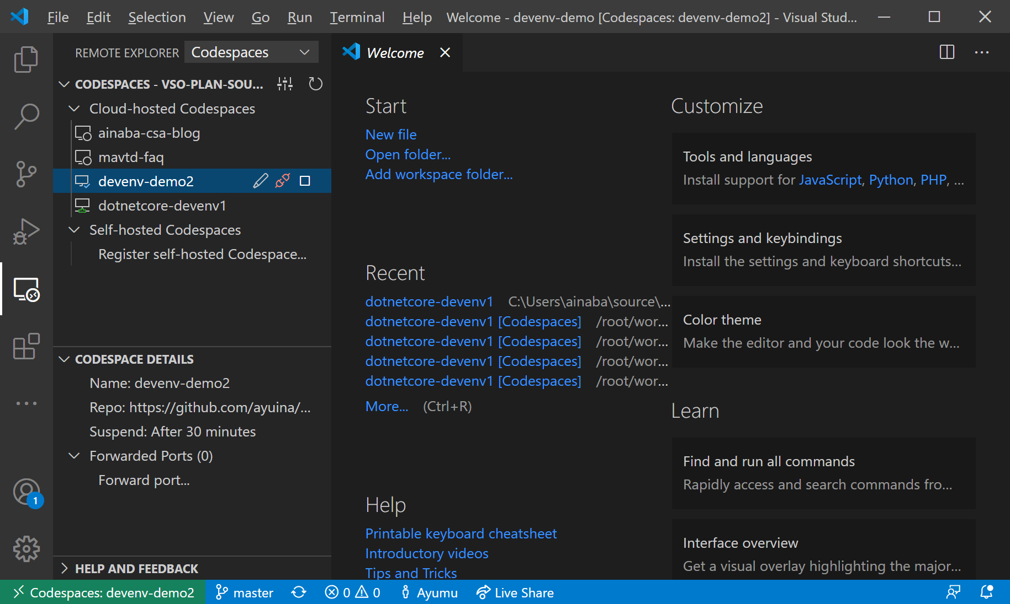
手元の VSCode で開く
Codespaces を確認

Slide 5
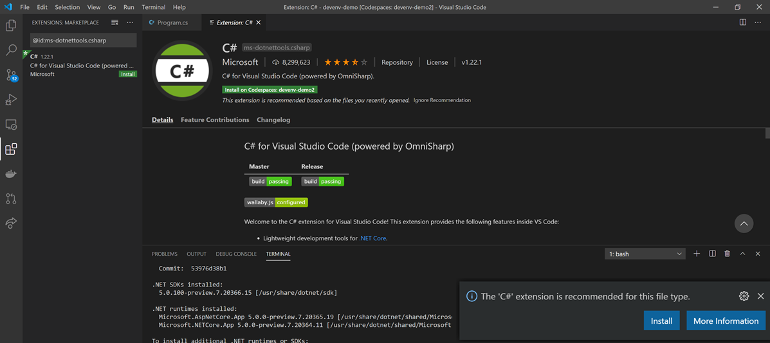
devcontainer.json の Extensions に追記しておくとよい

Slide 6
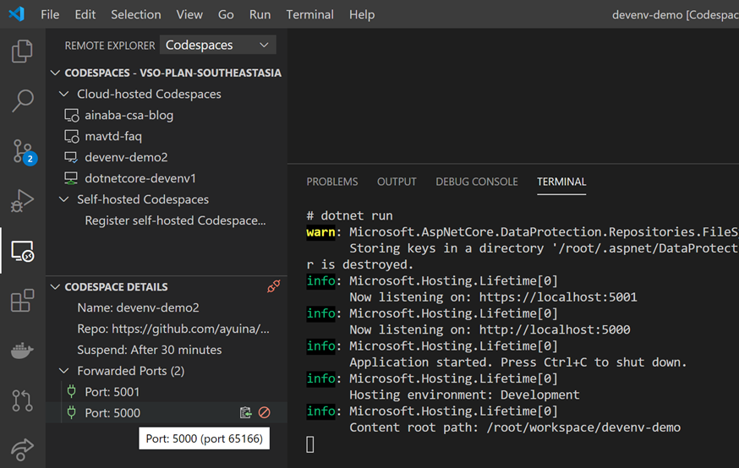

Slide 7
$ docker run hogehoge
DevContainer
VSCode
/var/run /docker.sock
run
run
run
dockerd, containerd
VS Codespaces

Slide 8
